Slide 1
第 三 章
集 成 门 电 路 与 触 发 器

Slide 2
集成门电路和触发器等逻辑器件是实现数字系统功能的物质基础。
随着微电子技术的发展，人们把实现各种逻辑功能的元器件及其连线都集中制造在同一块半导体材料小片上，并封装在一个壳体中，通过引线与外界联系，即构成所谓的集成电路块，通常又称为集成电路芯片。
采用集成电路进行数字系统设计的优点：
可靠性高、可维性好、功耗低、成本低等优点，可以大大简化设计和调试过程。

Slide 3
本章知识要点:
● 半导体器件的开关特性；
● 逻辑门电路的功能、外部特性及使用方法；
● 常用触发器的功能、触发方式与外部工作特性。

Slide 4
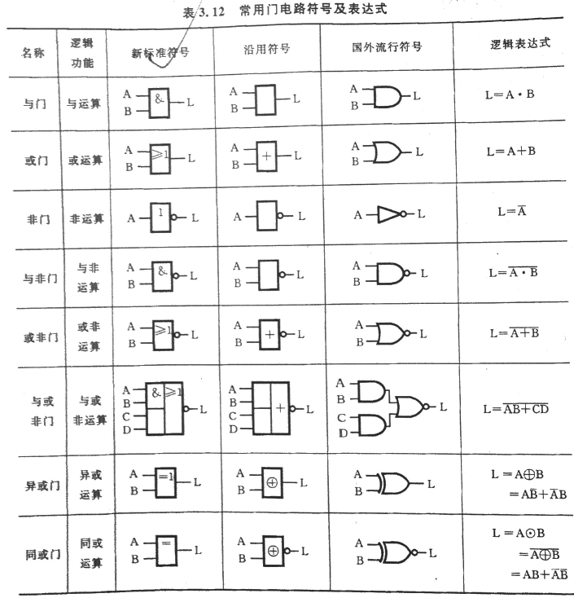

Slide 5
3.1 数字集成电路的分类
数字集成电路通常按照所用半导体器件的不同或者根据集成规模的大小进行分类。
一、根据所采用的半导体器件进行分类
根据所采用的半导体器件，数字集成电路可以分为两大类。
1.双极型集成电路：采用双极型半导体器件作为元件。主要特点是速度快、负载能力强，但功耗较大、 集成度较低。
2.单极型集成电路(又称为MOS集成电路): 采用金属-氧化
物半导体场效应管(Metel Oxide Semiconductor Field Effect
Transister)作为元件。主要特点是结构简单、制造方便、集
成度高、功耗低，但速度较慢。

Slide 6
双极型集成电路又可进一步可分为：
TTL(Transistor Transistor Logic)电路；
ECL(Emitter Coupled Logic)电路；
I²L(Integrated Injection Logic)电路。
┊
TTL电路的“性能价格比”最佳，应用最广泛。
MOS集成电路又可进一步分为：
PMOS( P-channel Metel Oxide Semiconductor)；
NMOS(N-channel Metel Oxide Semiconductor)；
CMOS(Complement Metal OxideSemiconductor)。
┊
CMOS电路应用较普遍，因为它不但适用于通用逻电路的设计，而且综合性能最好 。

Slide 7
二、根据集成电路规模的大小进行分类
通常根据一片集成电路芯片上包含的逻辑门个数或元件个数，分为 SSI 、MSI 、LSI 、VLSI。
1. SSI (Small Scale Integration ) 小规模集成电路:
逻辑门数小于10 门(或元件数小于100个)；
2. MSI (Medium Scale Integration ) 中规模集成电路:
逻辑门数为10 门～99 门(或元件数100个～999个)；
3. LSI (Large Scale Integration ) 大规模集成电路:
逻辑门数为100 门～9999 门(或元件数1000个～99999个)；
4. VLSI (Very Large Scale Integration) 超大规模集
成电路:
逻辑门数大于10000 门(或元件数大于100000个)。

Slide 8
3. 2 半导体器件的开关特性
数字电路中的晶体二极管、三极管和MOS管等器件一般是以开关方式运用的，其工作状态相当于相当于开关的“接通”与“断开”。
数子系统中的半导体器件运用在开关频率十分高的电路中(通常开关状态变化的速度可高达每秒百万次数量级甚至千万次数量级)，研究这些器件的开关特性时，不仅要研究它们的静止特性，而且还要分析它们的动态特性。
3.2.1 晶体二极管的开关特性
一、静态特性
静态特性是指二极管在导通和截止两种稳定状态下的特性。

Slide 9
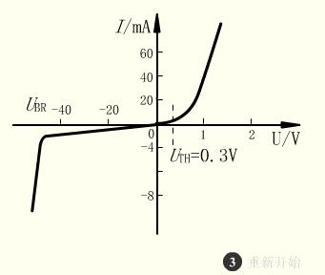
典型二极管的静态特性曲线
(又称伏安特性曲线) ：
1. 正向特性
门槛电压 ( V_{TH} )：使二极管开始导通的正向电压，又称为阈值电压 (一般锗管约0.1V，硅管约0.5V)。
★正向电压 V_{D} ≤ V_{TH} ：管子截止，电阻很大、正向电流 I_{F} 接近于 0， 二极管类似于开关的断开状态 ；
★正向电压 V_{D} = V_{TH} ：管子开始导通，正向电流 I_{F} 开始上升；
★正向电压 V_{D} ＞V_{TH} (一般锗管为0.3V，硅管为0.7V) ：管子充分导通， 电阻很小，正向电流I_{F} 急剧增加，二极管类似于开关的接 通状态。使二极管充分导通的电压为导通电压，用V_{F}表示。

Slide 10
2． 反向特性
二极管在反向电压V_{R} 作用下，处于截止状态，反向电阻
很大，反向电流 I_{R} 很小（将其称为反向饱和电流，用 I_{S} 表
示，通常可忽略不计 ），二极管的状态类似于开关断开。而
且反向电压在一定范围内变化基本不引起反向电流的变化。
注意事项：
● 正向导通时可能因电流过大而导致二极管烧坏。组成
实际电路时通常要串接一只电阻 R，以限制二极管的正向电
流；
● 反向电压超过某个极限值时，将使反向电流I_{R}突然猛
增，致使二极管被击穿（通常将该反向电压极限值称为反向击
穿电压V_{BR}），一般不允许反向电压超过此值。

Slide 11
由于二极管的单向导电性，所以在数字电路中经常把它
当作开关使用。
二极管组成的开关电路图如图（a）所示。二极管导通
状态下的等效电路如图(b)所示，截止状态下的等效电路如图
(c)所示，图中忽略了二极管的正向压降。
D
关闭
断开
U
0
R
R
R
(a)
(b)
(c)
二极管开关电路及其等效电路

Slide 12
二、 动态特性
二极管的动态特性是指二极管在导通与截止两种状态转
换过程中的特性，它表现在完成两种状态之间的转换需要一
定的时间。为此，引入了反向恢复时间和开通时间的概念。
1. 反向恢复时间
反向恢复时间：二极管从正向导通到反向截止所需要的
时间称为反向恢复时间。
反向恢复时间t_{re}=存储时间t_{s}+渡越时间t_{t}

Slide 13
2. 开通时间
开通时间：二极管从反向截止到正向导通的时间称为开通时间。
二极管的开通时间很短，对开关速度影响很小，相
对反向恢复时间而言几乎可以忽略不计。

Slide 14
3.2.2 晶体三极管的开关特性
一、静态特性
晶体三极管由集电结和发射结两个PN结构成。根据两
个PN结的偏置极性，三极管有截止、放大、饱和3种工作
状态。

Slide 15
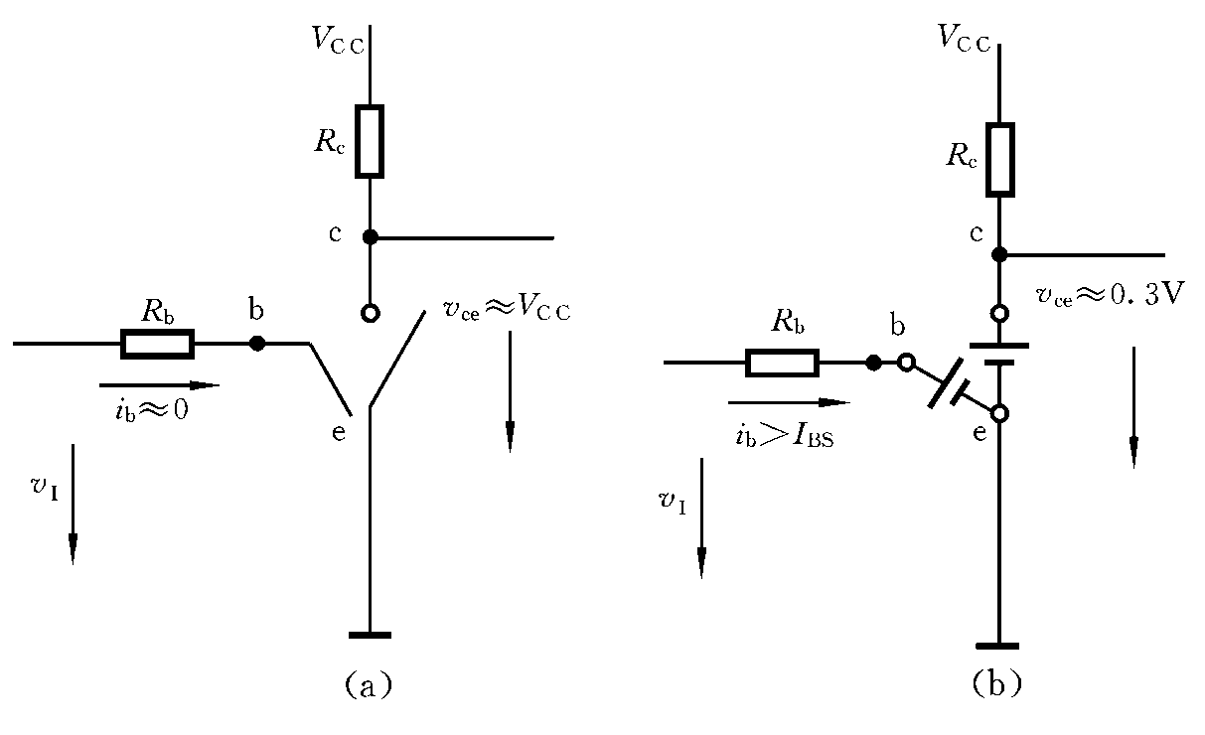
在数字逻辑电路中，三极管相当于一个由基极信号控制的无触点开关，其作用对应于触点开关的“闭合”与“断开”。
电路在三极管截止与饱和状态下的等效电路如下:
晶体三极管在截止与饱和这两种稳态下的特性称为三极管的静态开关特性。

Slide 16
二、动态特性
晶体三极管在饱和与截止两种状态转换过程中具有的特性称为三极管的动态特性。
三极管的开关过程和二极管一样，管子内部也存在着电荷的建立与消失过程。因此，两种状态的转换也需要一定的时间才能完成。

Slide 17
1．开通时间（ t_{on} ） 
开通时间：三极管从截止状态到饱和状态所需要的时间。

时间t_{on} =延迟时间t_{d} +上升时间t_{r}
2. 关闭时间 （ t_{off} ） 
关闭时间 ：三极管从饱和状态到截止状态所需要的时间。

关闭时间t_{off} =存储时间t_{s} +下降时间t_{f}
开通时间t_{on}和关闭时间t_{off}是影响电路工作速度的主要因素。

Slide 18
3.2.3 MOS管的开关特性
一、静态特性
MOS管作为开关元件，同样是工作在截止或导通两种状态。MOS管是电压控制元件，主要由栅源电压v_{GS}决定其工作状态。
工作特性如下：
当V_{GS}＜开启电压V_{TN}时：MOS管工作在截止区，输出电压v_{DS} ≈V_{DD}，MOS管处于“断开”状态;
当V_{DS}≥V_{GS}－V_{TN}时：MOS管工作在导通区，输出电压v_{DS}≈ 0V，MOS管处于“接通”状态。

Slide 19
二、动态特性
MOS管本身导通和截止时电荷积累和消散的时间很小。
动态特性主要取决于电路中杂散电容充、放电所需的时间。

Slide 20
为了提高MOS器件的工作速度，引入了CMOS电路。
在CMOS电路中，由于充电电路和放电电路都是低阻电路，因此，其充、放电过程都比较快，从而使CMOS电路有较高的开关速度。

Slide 21
3.3 逻 辑 门 电 路
实现基本逻辑运算和常用复合逻辑运算的逻辑器件统称为逻辑门电路，它们是组成数字系统的基本单元电路。
学习时应重点掌握集成逻辑门电路的功能和外部特性，以及器件的使用方法。对其内部结构和工作原理只要求作一般了解。

Slide 22
3.3.1 TTL 集成逻辑门电路
TTL(Transistor Transistor Logic)电路是晶体
管-晶体管逻辑电路的简称。
TTL电路的功耗大、线路较复杂，使其集成度受到
一定的限制，故广泛应用于中小规模逻辑电路中。
下面，对几种常见TTL门电路进行介绍，重点讨论TTL与非门。

Slide 23
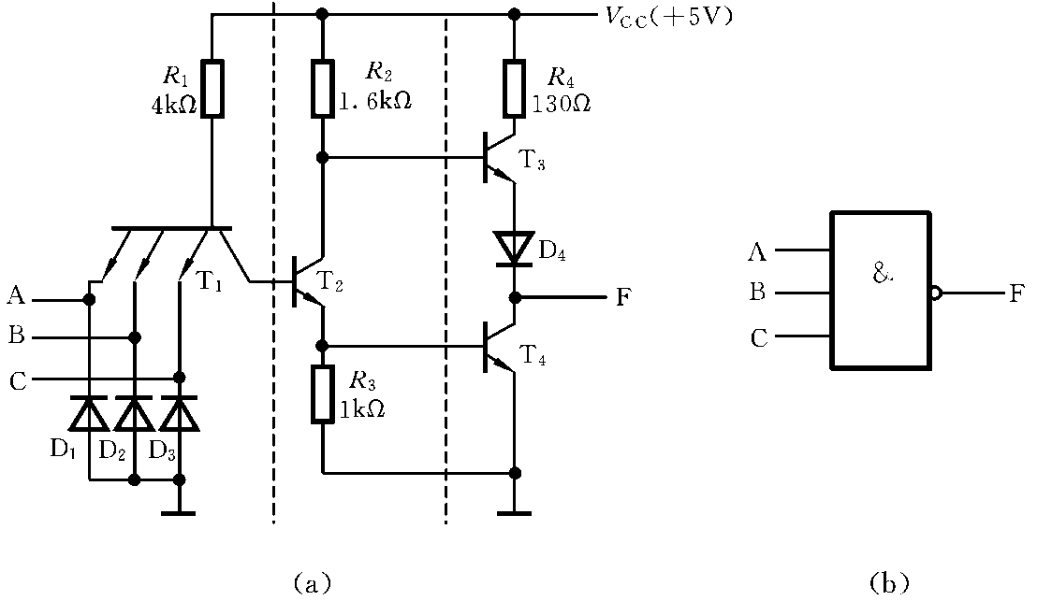
一、典型TTL与非门
1. 电路结构及工作原理 
(1) 电路结构
典型TTL与非门电路图及相应逻辑符号如右图所示。
该电路可按 图中虚线划分为三部分：
输入级—— 由多发射极晶体管T₁和电阻R₁组成；
中间级—— 由晶体管T₂和电阻R₂、R₃组成；
输出级—— 由晶体管T₃、T₄、D₄和电阻R₄、R₅组成。

Slide 24
(2) 工作原理
逻辑功能分析如下：
※ 输入端全部接高电平(3.6V)：电源V_{cc}通过R₁和T₁的集电结向T₂提供足够的基极电流，使T₂饱和导通。T₂的发射极电流在R₃上产生的压降又使 T₄ 饱和导通，输出为低电平(≈0.3V)。
实现了“输入全高 ，输出为低”的逻辑关系。
※当有输入端接低电平(0.3V)时：输入端接低电平的发射结导通，使T₁的基极电位V_{b1}=0.3V+0.7V=1V。该电压作用于T₁的集电结和T₂、T₄的发射结上，不可能使T₂和T₄导通。由于T2截止，电源VCC通过R2驱动T3和D4管，使之工作在导通状态，电路输出为高电平(≈3.6V)。
实现了“输入有低，输出为高”的逻辑功能。

Slide 25
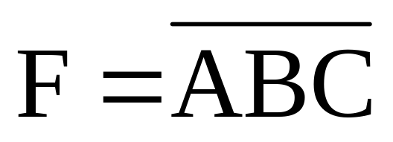
归纳：当输入A、B、C均为高电平时，输出为低电平(≈0V)；当A、B、C中至少有一个为低电平时，输出为高电平(≈3.6V)。输出与输入之间为“与非”逻辑，即

Slide 26
2. 主要外部特性参数
TTL与非门的主要外部特性参数有输出逻辑电平、开门电平、关门电平、扇入系数、扇出系数、平均传输时延和空载功耗等。
输出高电平V_{OH} ：指至少有一个输入端接低电平时的输出电
平。V_{OH}的典型值是3.6V。
(2) 输出低电平V_{OL}：输出低电平VoL是指输入全为高电平时的输
出电平。VOL的典型值是0.3V。
(3) 开门电平V_{O N} ：指在额定负载下，使输出电平达到标准低电平
V_{SL}的输入电平，它表示使与非门开通的最小输
入电平。V_{ON}的产品规范值为V_{ON}≤1.8V。

Slide 27
(4) 关门电平V_{OFF} ：指输出空载时，使输出电平达到标准高电平V_{SH}的
输入电平，它表示使与非门关断所允许的最大输
入电平。V_{OFF} 的产品规范值V_{OFF}≥0.8V。
(5) 扇入系数N_{i} ：指与非门允许的输入端数目。
(6) 扇出系数N_{o}：指与非门输出端连接同类门的最多个数。
(7) 输入短路电流I_{iS} ：指当与非门的某一个输入端接地而其余输入
端 悬空时，流过接地输入端的电流。
(8) 高电平输入电流I_{iH}：指某一输入端接高电平，而其他输入端接地
时，流入高电平输入端的电流，又称为输入
漏电流。

Slide 28
(9) 平均传输延迟时间t_{pd}: 指一个矩形波信号从与非门输入端传到与
非门输出端(反相输出)所延迟的时间。通常
将从输入波上沿中点到输出波下沿中点的
时间延迟称为导通延迟时间tpdL；从输入
波下沿中点到输出波上沿中点的时间延迟
称为截止延迟时间tpdH。
平均延迟时间为 ：t_{pd} = ( t_{pdL}+ t_{pdH} )/2
(10) 空载功耗P：指与非门空载时电源总电流I_{CC}和电源电压V_{CC}的乘积。
输出为低电平时的功耗称为空载导通功耗P_{ON}，输出为
高电平时的功耗称为空载截止功耗P_{OFF} 。
平均功耗为： P =(P_{ON} + P_{OFF})/2

Slide 29
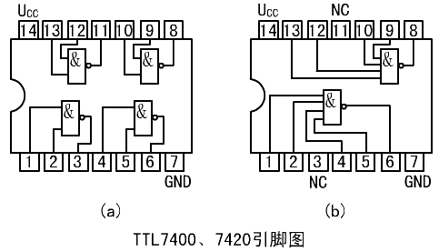
3. TTL与非门集成电路芯片
TTL与非门集成电路芯片种类很多，常用的TTL与非门集成电路芯片有7400和7420等。
7400的引脚分配图如图(a)所示；7420的引脚分配图
如图(b)所示。

Slide 30
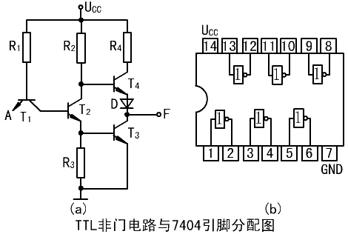
二、其他功能的TTL门电路
集成TTL门电路还有与门、或门、非门、或非门、与或非门、异或门等不同功能的产品。此外，还有两种特殊门电路——集电极开路门(OC门)和三 态门(TS门)。
1. 几种常用的TTL门电路
(1) 非门

Slide 31
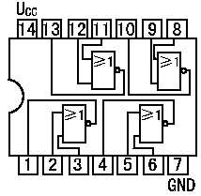
(2) 或非门
常用的TTL或非门集成电路芯片有2输入4或非门7402等。7402的引脚分配图如下图所示。

Slide 32
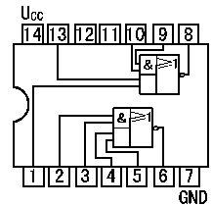
(3) 与或非门
常用的TTL与或非门集成电路芯片7451的引脚排列图如下图所示。

Slide 33
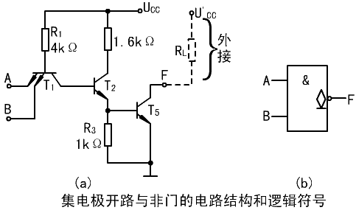
2. 两种特殊的门电路
(1) 集电极开路门(OC门)
集电极开路门(Open Collector Gate）是一种输出端可以直接相互连接的特殊逻辑门，简称OC门。
图给出了一个集电极开路与非门的电路结构图和逻辑符号。

Slide 34
注意！集电极开路与非门只有在外接负载电阻R_{L}和
电源U’_{CC}后才能正常工作。
集电极开路与非门在计算机中应用很广泛，可以用它实现"线与"逻辑、电平转换以及直接驱动发光二极管、干簧继电器等。

Slide 35
(2) 三态输出门(TS门)
三态输出门有三种输出状态：输出高电平、输出低电平和高阻状态，前两种状态为工作状态，后一种状态为禁止状态。简称三态门(Three state Gate)、TS门等。
注意 ! 三态门不是指具有三种逻辑值。
如何使电路处在工作状态和禁止状态？
通过外加控制信号！

Slide 36
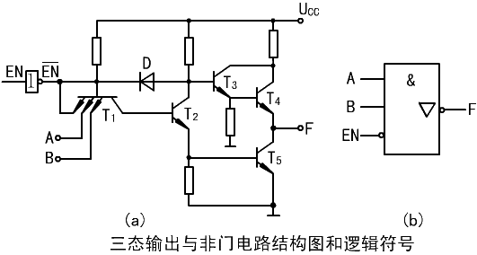
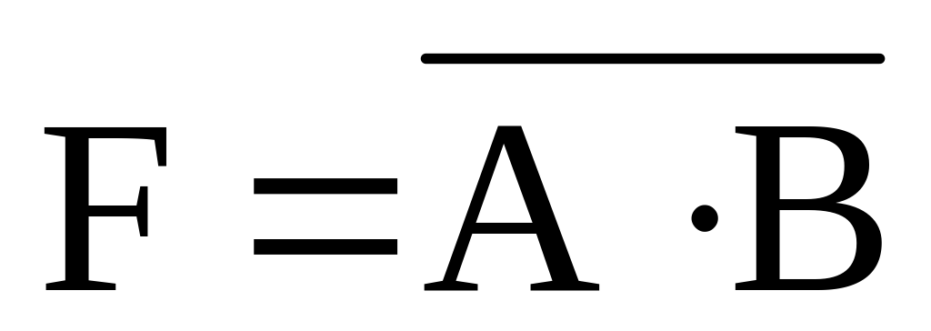
例如：
该电路逻辑功能如下：
EN=0：二极管D反偏，此时电路功能与一般与非门无区
别，输出 ；
EN=1：一方面因为T₁有一个输入端为低，使T₂、T₅截
止。另一方面由于二极管导通，迫使T₃的基极电位变低，致
使T₃、T₄也截止。输出F便被悬空，即处于高阻状态。

Slide 37
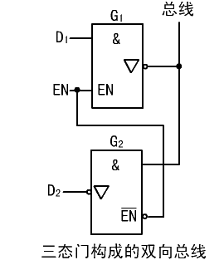
三态门常用于总线传输控制。如下图所示，用两种不同控制输入的三态门可构成的双向总线。
图中：
EN=1时: G₁工作，G₂处于高阻状态，数据D₁被取反后送至总线；
EN=0时: G₂工作，G₁处于高阻状态，总线上的数据被取反后送到数据端D_{2。}
实现了数据的分时双向传送。

Slide 38
3.3.2 CMOS集成逻辑门电路
MOS型集成门电路的主要优点：制造工艺简单、集成度高、功耗小、抗干扰能力强等；主要缺点：速度相对TTL电路较低。
MOS门电路有三种类型：
使用P沟道管的PMOS电路；
使用N沟道管的NMOS电路；
同时使用PMOS管和NMOS管的CMOS电路。
相比之下，CMOS电路性能更优，是当前应用较普遍的逻辑电路之一。下面，仅讨论CMOS集成逻辑门。

Slide 39
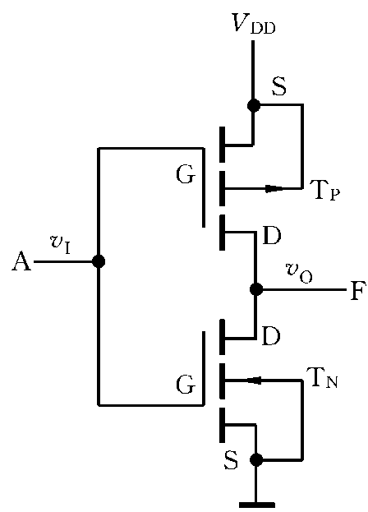
一、 CMOS反相器
由一个N沟道增强型MOS管T_{N}和一个P沟道增强型MOS管T_{P}组成的CMOS反相器如下图所示。
电路正常工作条件：V_{DD}大于T_{N}管开启电压V_{TN}和T_{P}管开启电压V_{TP}的绝对值之和，即 V_{DD}＞V_{TN} +|V_{TP}|。
工作原理：v_{i}=0V，T_{N}截止，T_{P}导通，v_{O}≈V_{DD}为高电平；v_{i} = V_{DD}，T_{N}导通，T_{P}截止，v_{O}≈0V。实现了"非" 的逻辑功能。

Slide 40
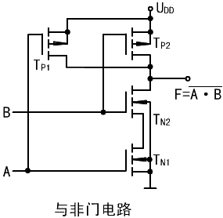
二、CMOS与非门
由两个串联的NMOS管和两个并联的PMOS管构成的两输入端的CMOS与非门电路如下图所示。
工作原理：
当输入A、B均为高电平时，T_{N1}和T_{N2}导通，T_{P1}和T_{P2}截止，输出端F为低电平；
当输入A、B中至少有一个为低电平时，对应的T_{N1} 和T_{N2}中至少有一个截止，T_{P1}和T_{P2}中至少有一个导通，输出F为高电平。
该电路实现了“与非”逻辑功能。

Slide 41
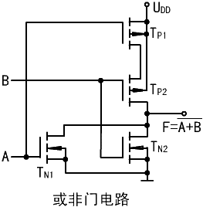
三、 CMOS或非门
由两个并联的NMOS管和两个串联的PMOS管构成一个两个
输入端的CMOS或非门电路如下图所示。每个输入端连接到一
个NMOS管和一个PMOS管的栅极。
工作原理：
当输入A、B均为低电平时，T_{N1}和T_{N2}截止，T_{P1}和T_{P2}导通，输出F为高电平；
当输入端A、B 中至少有一个为高电平时，则对应的T_{N1}、T_{N2}中便至少有一个导通，T_{P1}、T_{P2}中便至少有一个截止，使输出F为低电平。
该电路实现了“或非”逻辑功能。

Slide 42
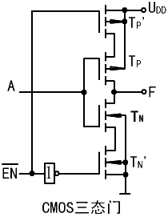
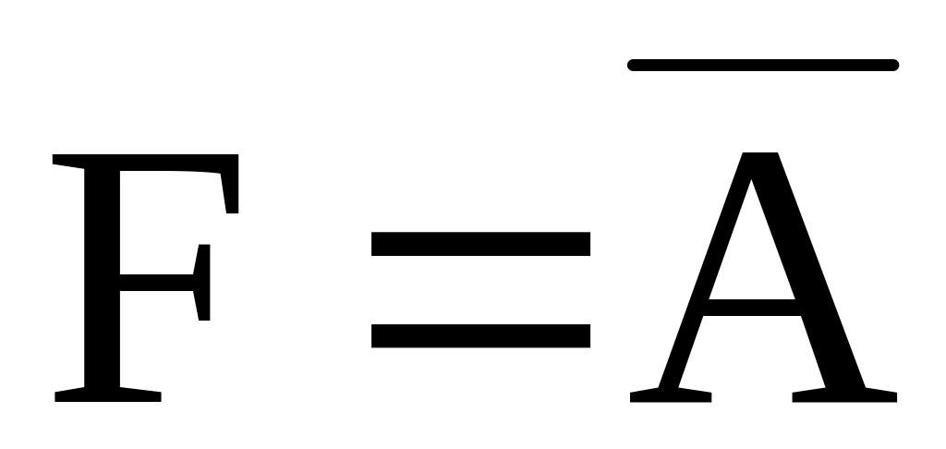
四、 CMOS三态门
EN=1 ：T’_{N}和T’_{P}同时截止，输出F
呈高阻状态；
EN =0 ：T’_{N}和T’_{P}同时导通，非门
正常工作，实现 的功能。

Slide 43
3.3.3 正逻辑和负逻辑
前面讨论各种逻辑门电路的逻辑功能时，约定用高电平表示逻辑1、低电平表示逻辑0。事实上，既可以规定用高电平表示逻辑1、低电平表示逻辑0，也可以规定用高电平表示逻辑0，低电平表示逻辑1。这就引出了正逻辑和负逻辑的概念。
正逻辑：用高电平表示逻辑1，低电平表示逻辑0。
负逻辑：用高电平表示逻辑0，低电平表示逻辑1。

Slide 44
前面讨论各种逻辑门电路时，都是按照正逻辑规定来定义其逻辑功能的。
在本课程中，若无特殊说明，约定按正逻辑讨论问题，所有门电路的符号均按正逻辑表示。

Slide 45
3.4 触 发 器
在数字系统中，为了构造实现各种功能的逻辑电路，除了需要实现逻辑运算的逻辑门之外，还需要有能够保存信息的逻辑器件。触发器是一种具有记忆功能的电子器件。
一个触发器能用来存储一位二进制信息。集成触发器的种类很多，分类方法也各不相同，但就其结构而言，都是由逻辑门加上适当的反馈线耦合而成。

Slide 46

触发器的特点：
☆ 有两个互补的输出端 Q 和 。
☆ 有两个稳定状态。通常将 Q = 1和 = 0 称为“1”状
态，而把Q = 0和 = 1称为“0” 状态。当输入信号不发生变
化时，触发器状态稳定不变。
☆ 在一定输入信号作用下，触发器可以从一个稳定状
态转移到另一个稳定状态。

Slide 47
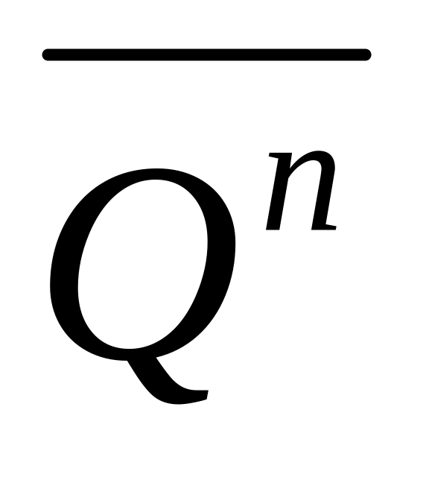
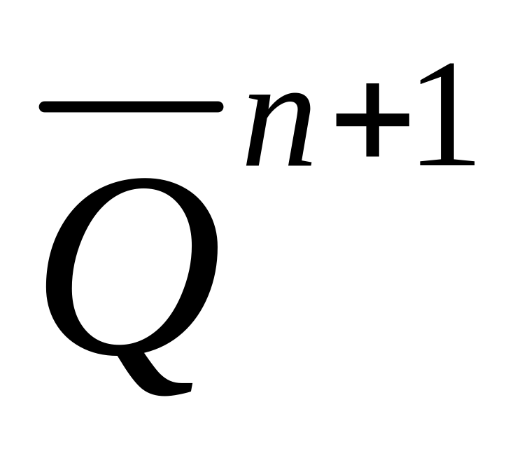
现态与次态的概念：
现态:输入信号作用前的状态，记作 Q^{n} 和 , 一般简记
为 Q和 ；
次态:输入信号作用后的状态，记作 Q^{n+1}和 。
显然，次态是现态和输入的函数。

Slide 48
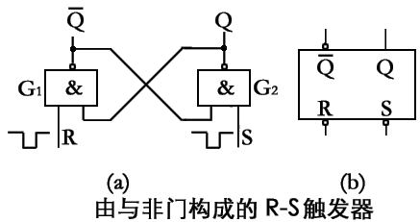
3.4.1 基本R-S触发器
基本R-S触发器是直接复位置位触发器的简称，由于
它是构成各种功能触发器的基本部件，故称为基本R-S触
发器。
一、 用与非门构成的基本R-S触发器
1.组成：由两个与非门交叉耦合构成，其逻辑图和逻辑符号分别如下图 (a)和(b)所示。
图中， R称为置0端或者复位端，S称为置1端或置位端；逻辑符号输入端加的小圆圈表示低电平或负脉冲有效。

Slide 49
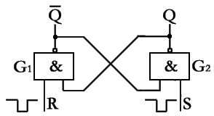
2. 工作原理 
(1) 若R=1,S=1，则触发器保持原来状态不变；
(2) 若R=1,S=0,则触发器置为1状态；
(3) 若R=0,S=1,则触发器置为0状态；
(4) 不允许出现R=0,S=0。

Slide 50
3. 逻辑功能及其描述

由与非门构成的R-S触发器的逻辑功能如下表所示。
基本R-S触发器功能表
RS
Q^{n+1}
功能说明
0 0
d
不定
0 1
0
置 0
1 0
1
置 1
1 1
Q
不变
表中"d"表示触发器次态不确定。该表又称为次态真值表。

Slide 51
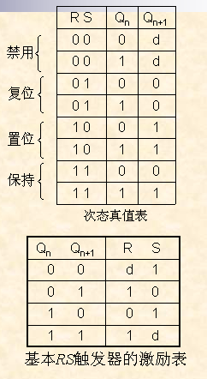


Slide 52
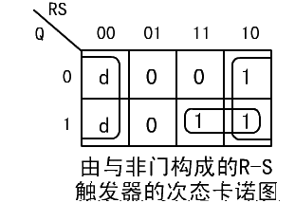
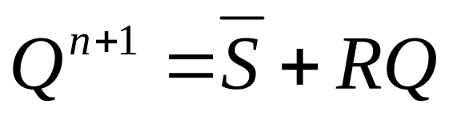
若把触发器次态 Q^{n+1}表示成现态 Q和输入R、S的函数，则卡诺图如下：
用卡诺图化简后，可得到该触发器的次态方程：
因为R、S不允许同时为0，所以输入必须满足约束条件：
R + S = 1 (约束方程)

Slide 53
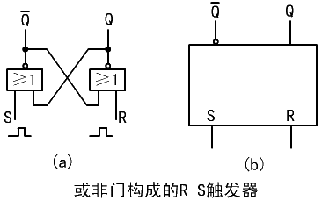
二、用或非门构成的基本R-S触发器
1.组成：由两个或非门交叉耦合组成，其逻辑图和逻辑符号分别如图(a)和图(b)所示。
该电路的输入是正脉冲或高电平有效，故逻辑符号的输入端未加小圆圈。

Slide 54
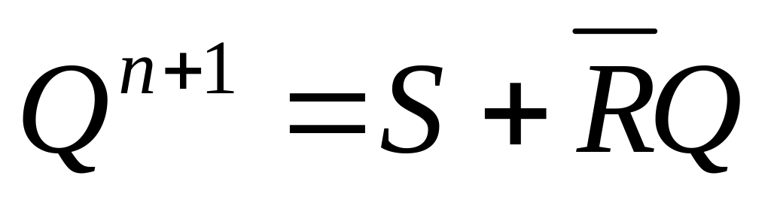
逻辑功能
下表给出了由或非门构成的R-S触发器的逻辑功能。
基本R-S触发器功能表
次态方程和约束方程如下：
(次态方程)
R · S = 0 (约束方程)
RS
Q^{n+1}
功能说明
0 0
Q
不变
0 1
1
置 1
1 0
0
置 0
1 1
d
不定
基本R-S触发器的优点是结构简单。它不仅可作为记忆元
件独立使用，而且由于它具有直接复位、置位功能，因而被作
为各种性能完善的触发器的基本组成部分。但由于R、S之间的
约束关系，以及不能进行定时控制，使它的使用受到一定限制。

Slide 55
3.4.2 几种常用的时钟控制触发器
具有时钟脉冲控制的触发器称为“时钟控制触发器”或者“定时触发器”。
时钟脉冲控制触发器的工作特点：
由时钟脉冲确定状态转换的时刻(即何时转换？) ；
由输入信号确定触发器状态转换的方向(即如何转换？)。
下面介绍四种最常用的时钟控制触发器。

Slide 56
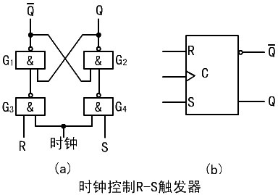
一、 时钟控制R-S触发器
时钟控制R-S触发器的逻辑图和逻辑符号如图(a)、（b）所示。
1. 组成：
由四个与非门构成。其中，与非门G₁、G₂构成基本R-S触发器；与非门G₃、G₄组成控制电路，通常称为控制门。

Slide 57
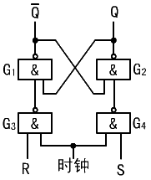
2．工作原理
● 当时钟脉冲没有到来（即C=0）时，不管R、S端为何值，两个控制门的输出均为1，触发器状态保持不变。
● 当时钟脉冲到来（即C=1）时，输入端R、S的值 可以通过控制门作用于上面的基本R-S触发器。
具体如下：
R=0, S=0：控制门G₃、G₄的输出均为1，触发器状态保持不变；
R=0, S=1：控制门G₃、G₄的输出分别为1和0，触发器状态置成1状态；
R=1, S=0：控制门G₃、G₄的输出分别为0和1，触发器状态置成0状态；
R=1，S=1：控制门G₃、G₄的输出均为0，触发器状态不确定，这是不允许的。

Slide 58
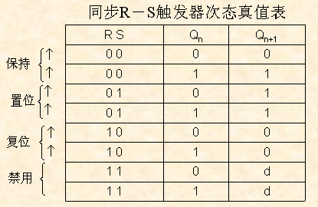
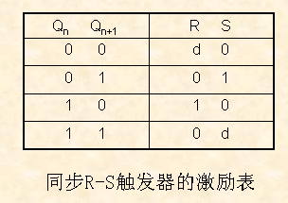

Slide 59
由分析可知：时钟控制R-S触发器的工作过程是由时钟信号C和输入信号R、S共同作用的；时钟C控制转换时间，输入R和S确定转换后的状态。
3 ．逻辑功能
时钟控制R-S触发器的功能表、次态方程和约束条件与由或非门构成的R-S触发器相同。
在时钟控制触发器中，时钟信号C是一种固定的时间基准，通常不作为输入信号列入表中。对触发器功能进行描述时，均只考虑时钟作用(C=1)时的情况。
注意！时钟控制R-S触发器虽然解决了对触发器工作进行定时控制的问题，而且具有结构简单等优点，但依然存在如下两点不足：
● 输入信号依然存在约束条件，即R、S不能同时为1；

Slide 60
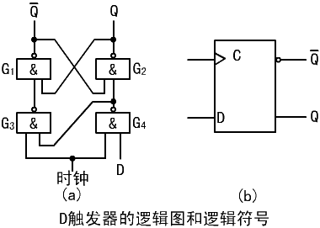
二、 D触发器
对时钟控制R-S触发器的控制电路稍加修改，使之变成如下图(a)所示的形式，这样便形成了只有一个输入端的D触发器。其逻辑符号如图 (b)所示。
修改后，控制电路在时
钟脉冲作用期间(C=1时)，
将输入信号D转换成一对互
补信号送至基本R-S触发器
的两个输入端，使基本R-S
触发器的两个输入信号只可
能是01或者10两种组合，从
而消除了状态不确定现象，
解决了对输入的约束问题。
R
S

Slide 61
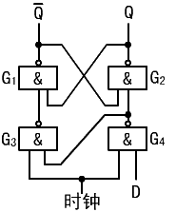
工作原理如下：
当无时钟脉冲作用（即C=0）时，控制电路被封锁，无论D为何值，与非门G₃、G₄输出均为1，触发器状态保持不变。
当时钟脉冲作用（即C=1 ）时，若D=0，则门G₄输出为1，门G₃输出为0，触发器状态被置0；若D=1，则门G₄输出为0，门G₃输出为1，触发器状态被置1。
在时钟作用时，D触发器状态的变化仅取决于输入信号D，而与现态无关。其次态方程为
 Q^{(n+1)} = D 
D触发器的逻辑功能如右表所示。
D 触发器功能表
D
Q^{n+1}
0
0
1
1

Slide 62

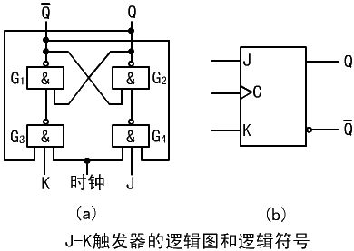
三 、 J-K 触发器
在时钟控制R-S触发器中增加两条反馈线，将触发器的
输出 和 交叉反馈到两个控制门的输入端，并把原来的
输入端S改成J，R改成K，即可改进成J-K触发器。
J-K触发器的逻辑图和逻辑符号如下图所示。
该触发器利用触发器两个输出端信号始终互补的特点，有效地解决了时钟控制R-S触发器在时钟脉冲作用期间两个输入同时为1将导致触发器状态不确定的问题。

Slide 63
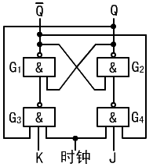
J-K触发器的工作原理如下：
(1) 无时钟脉冲 (C=0)时，触发器保持原来状态不变。
(2) 时钟脉冲作用(C=1)时，与J、K相关。
① J=0,K=0：触发器状态不变。
② J=0,K=1：若原来处于0状态，触发器保持0
状态不变；若原来处于1状态，触发器状态
置成0。即JK =01时，触发器次态一定为0
状态。
③ J=1,K=0：若原来处于0状态，触发器状态
置成1；若原来处于1状态，触发器保持1态
不变。即JK =10时，触发器次态一定为1状
态。
④ J=1,K=1：若原来处于0状态，触发器置成1 状态；若原来处于1状态，触发器置成0状态。 即JK =11时，触发器的次态与现态相反。

Slide 64
归纳起来，J-K触发器的功能表如下表所示。
J-K触发器功能表
J K
Q^{n+1}
功能说明
0 0
Q
不变
0 1
0
置 0
1 0
1
置 1
1 1
Q
翻转
上述J-K触发器结构简单，且具有较强的逻辑功能，但依然存在“空翻”现象。为了进一步解决“空翻”问题，实际中广泛采用主从J-K触发器。

Slide 65
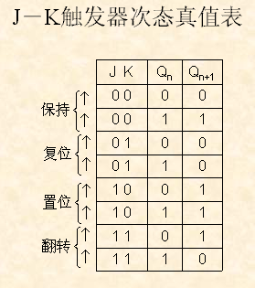
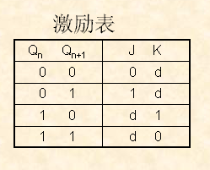

Slide 66
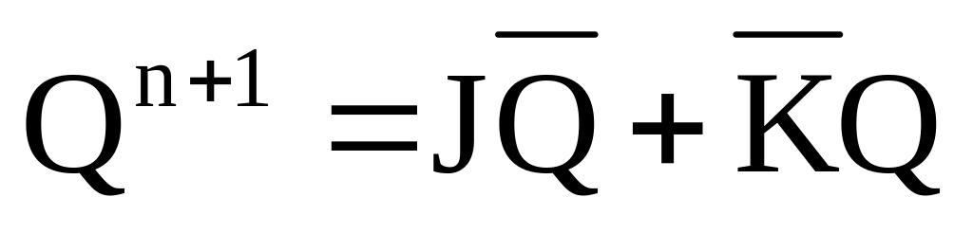
归纳起来，J-K触发器的功能表如下表所示。
J-K触发器功能表
次态方程为
J K
Q^{n+1}
功能说明
0 0
Q
不变
0 1
0
置 0
1 0
1
置 1
1 1
Q
翻转
上述J-K触发器结构简单，且具有较强的逻辑功能，但依然存在“空翻”现象。为了进一步解决“空翻”问题，实际中广泛采用主从J-K触发器。

Slide 67
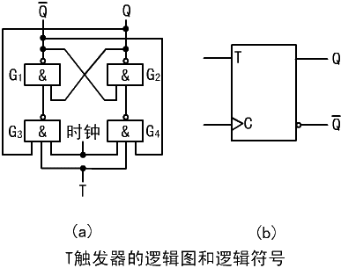
四、 T 触发器
T触发器又称为计数触发器。如果把J-K触发器的两个输入端J和K连接起来，并把连接在一起的输入端用符号T表示，就构成了T触发器。相应的逻辑图和逻辑符号分别如图(a)和图(b)所示。

Slide 68
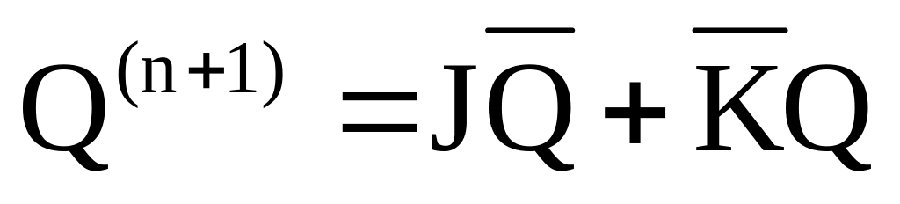
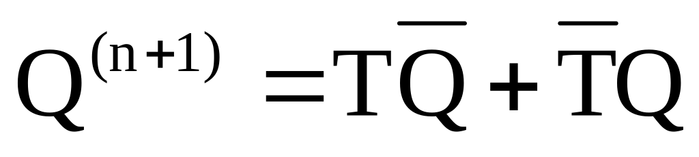
T触发器的逻辑功能可直接由J-K触发器的次态方程导
出。J-K触发器的次态方程为
将该方程中的J和K均用T代替后，即可得到T触发器的次态方程：
根据次态方程，可列出T触发器的功能表如下表所示。
T触发器功能表
功能：
当T=0时，触发器状态保持不变；
当T=1时，在时钟脉冲作用下状态翻转，相当于一位二进制计数器。
T
Q^{n+1}
功能说明
0
Q
不 变
1
Q
翻 转

Slide 69
上述由四个逻辑门构成的触发器存在空翻问题，所谓“空翻”是指在同一个时钟脉冲作用期间触发器状态发生两次或两次以上变化的现象。
引起空翻的原因是什么？
因为在时钟脉冲作用期间，输入信号直接控制着触发器状态的变化。即当时钟C为1时，输入信号R、S发生变化，触发器状态会跟着变化，从而使得一个时钟脉冲作用期间引起多次翻转。

Slide 70
为了克服“空翻”现象，实际数字电路中使用的集成T触发器通常采用主从式结构或者维持阻塞结构。它们除了在性能方面的改进外，逻辑功能与上述触发器完全相同。

Slide 71
上面介绍了四种不同类型的时钟控制触发器，这些触发器之间可以进行逻辑功能的转换。
一般来说，在原触发器的输入端加上一定的转换逻辑电路，就可以构成具有新的逻辑功能的触发器。有关转换方法可参见教材中有关部分。

